Slide 1
ΠΕΡΣΙΚΟΙ ΠΟΛΕΜΟΙ
(490-479π.Χ.)

Slide 2
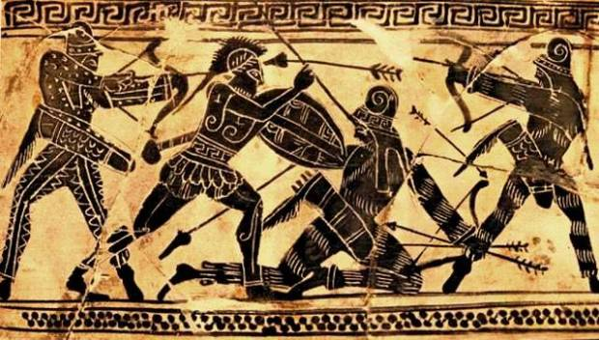
Ορισμός: Με τον όρο αυτόν εννοούμε τους πολέμους μεταξύ Ελλήνων και Περσών από το 490 μέχρι το 479 π.Χ.
Αίτια: Η επεκτατική πολιτική των Περσών και οι βλέψεις τους για κυριαρχία στην Δύση
Αφορμή: Αφορμή για τους Περσικούς πολέμους ήταν η εξέγερση των Ελλήνων της Ιωνίας (499-494 π.Χ.), στην οποία βοήθησαν και η Αθήνα και η Ερέτρια στέλνοντας στρατό για ενίσχυση των Ελλήνων

Slide 3
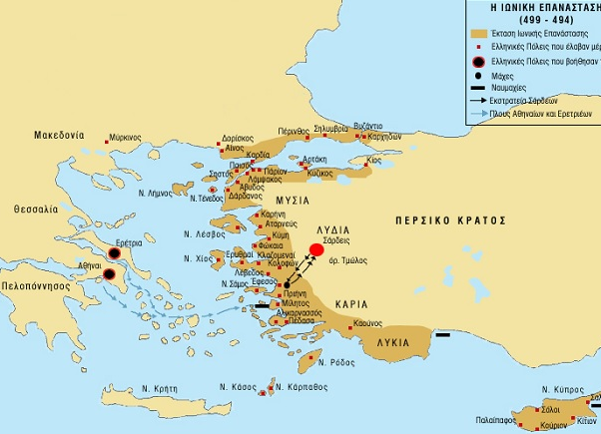

Slide 4
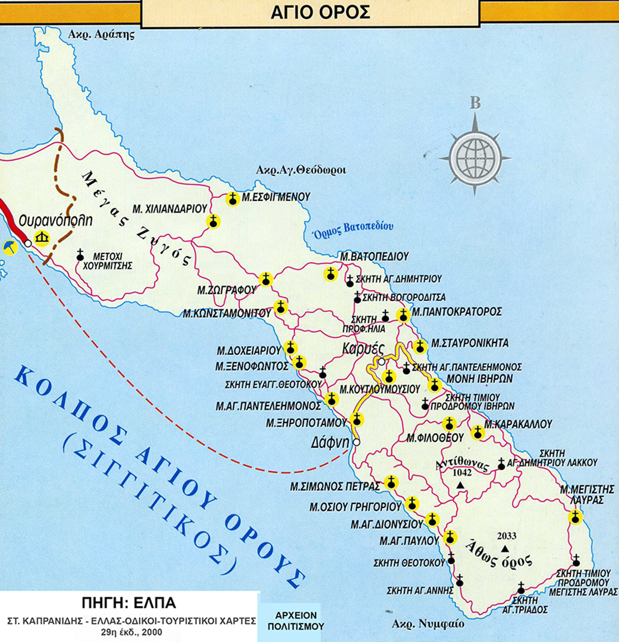
1^{η} Εκστρατεία
Οι Πέρσες αρχικά κινήθηκαν εναντίον της Θράκης και της Μακεδονίας. Ωστόσο ο στόλος τους καταστράφηκε στο Άθως το 492 π.Χ. και έτσι η πρώτη εκστρατεία απέτυχε.

Slide 5
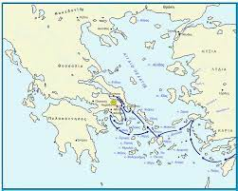
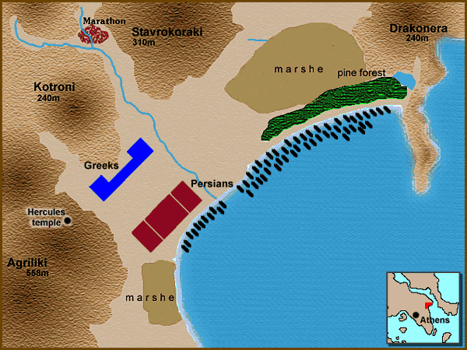
Η επόμενη προσπάθεια τους κατά της Αθήνας και της Ερέτριας με αρχηγούς τον Δάτη και τον Αρταφέρνη πέτυχε, φτάνοντας τελικά στον Μαραθώνα. Εκεί πραγματοποιήθηκε η μάχη του Μαραθώνα το 490 π.Χ. στην οποία οι Αθηναίοι με την βοήθεια Πλαταιών νίκησαν τους Πέρσες. Σημαντικός ήταν ο ρόλος του Μιλτιάδη.

Slide 6
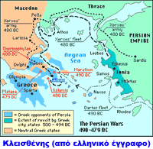
Το 481 π.Χ. οι ελληνικές πόλεις κράτη βλέποντας τον κίνδυνο της δεύτερης εκστρατείας του Ξέρξη, η οποία αφορούσε την κατάκτηση όλης της Ελλάδας, στο συνέδριο της Κορίνθου αποφάσισαν να αμυνθούν μαζί κατά των Περσών.

Slide 7
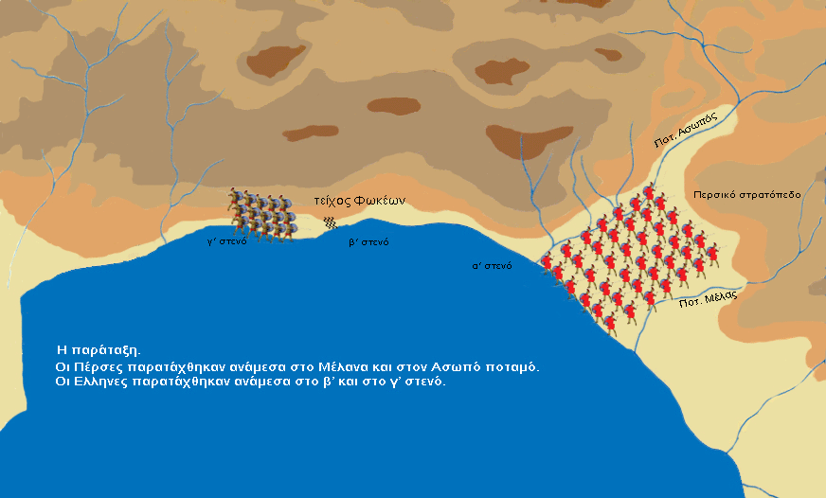
Μάχη των Θερμοπυλών
Το 480 π.Χ. οι Πέρσες λεηλατώντας κάθε πόλη που αντιστέκονταν κατευθύνθηκαν στις Θερμοπύλες. Εκεί τους περίμεναν στρατιώτες από την Σπάρτη , την Κόρινθο, την Αρκαδία , τις Μυκήνες κ.α. Παρόλη την επιτυχία των ελληνικών πόλεων κρατών τις πρώτες μέρες η προδοσία ενός Έλληνα, του Εφιάλτη ήταν αρκετή για να νικήσουν τελικά οι Πέρσες, νίκη που θα σφραγιστεί από την υποχώρηση των ελληνικών πλοίων στο Αρτεμίσιο που είχαν σταλθεί για άμυνα κατά των περσικών. Σ΄ αυτήν την μάχη μένουν γνωστοί κυρίως ο Λεωνίδας και οι 300 Σπαρτιάτες.

Slide 8
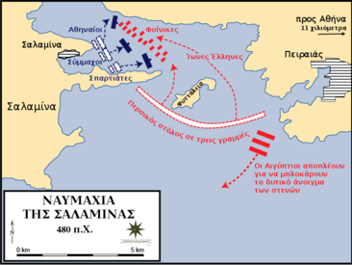
Ναυμαχία της Σαλαμίνας
Το φθινόπωρο του ίδιου έτους οι Πέρσες θέλοντας να κατακτήσουν την υπόλοιπη Ελλάδα κατευθύνθηκαν νότια. Καταστρέφοντας την Αθήνα ξεγελάστηκαν από ένα τέχνασμα του Αθηναίου στρατηγού Θεμιστοκλή στέλνοντας τον στόλο τους στην Σαλαμίνα, που ήταν αγκυροβολημένος ο ελληνικός. Η μάχη που ακολούθησε έδειξε την εμπειρία των ελληνικών πληρωμάτων, τα οποία υπερνίκησαν τον περσικό στόλο. Η ήττα αυτή ανάγκασε τον Ξέρξη να αποχωρήσει από την Ελλάδα αφήνοντας τον γαμπρό του Μαρδόνιο να συνεχίσει τον πόλεμο.

Slide 9
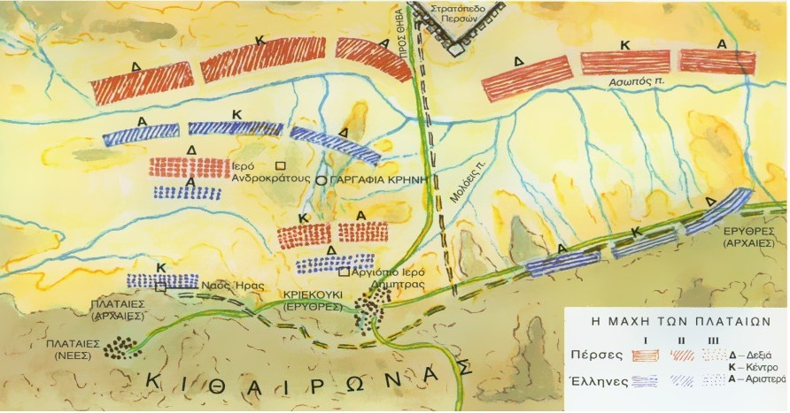
Μάχη Πλαταιών
Το 479 π.Χ, οι Έλληνες με αρχηγό τον Παυσανία τον Σπαρτιάτη συγκέντρωσαν μεγάλο στρατό και συγκρούστηκαν με τους Πέρσες στις Πλαταιές. Αν και ήταν αριθμητικά λιγότεροι, οι Έλληνες επιτέθηκαν και κατέστρεψαν τον περσικό στρατό. Ο Μαρδόνιος έπεσε στη μάχη. Η νίκη αυτή θα σημάνει και την αρχή του τέλους των περσικών πολέμων.

Slide 10
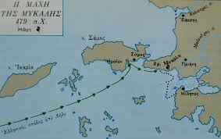
Ναυμαχία Μυκάλης
Ανήμερα της μάχης των Πλαταιών έγινε η ναυμαχία της Μυκάλης, στην οποία ο αθηναίος στρατηγός Λεωτυχίδης κατέστρεψε τον περσικό στόλο, σφραγίζοντας την ολοκληρωτική νίκη των Ελλήνων.

Slide 11
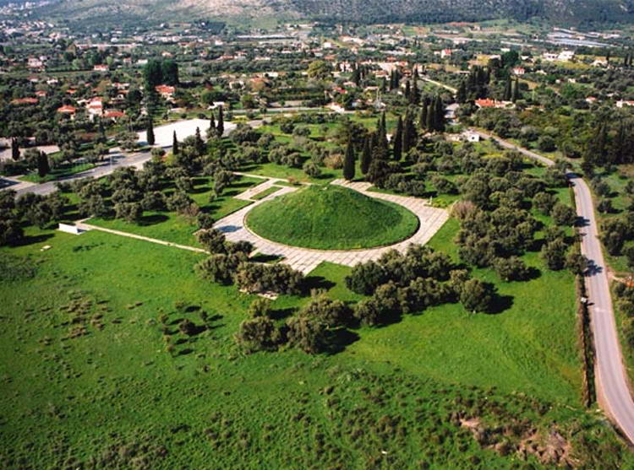
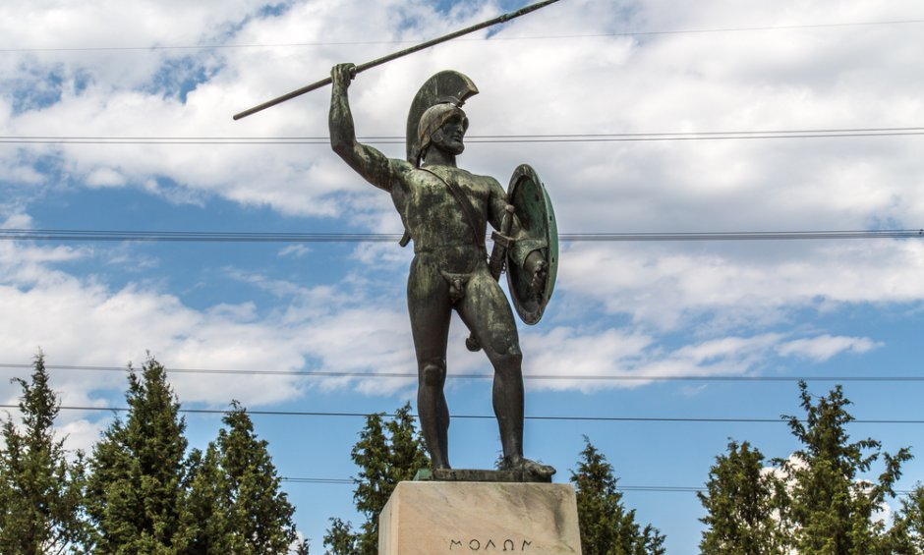
Οι περσικοί πόλεμοι είναι ένα έπος στην ελληνική ιστορία, το οποίο αξίζει να θυμόμαστε και να τιμάμε ανά τις γενιές καθώς ήταν αυτοί που διαμόρφωσαν την πρώτη ελληνική συνείδηση.

Slide 12
πΗΓεσ:https://el.wikipedia.org/wiki/% https://army.gr/istoriko-gegonos/i-machi-ton-thermopylon-480-p-ch/
Ονόματα: Περικλής, Κατερίνα Μονέζη

